Slide 1

CONSUMOS DE TELAS

Slide 2
Toma en cuenta lo siguiente:
1.- Considera en redondear la tela a metros completos o medios metros.
2.- Si seleccionas telas de lycra, realiza las reducciones necesarias en los moldes para calcular el total de tela.
3.- Las telas de rayas o de cuadros se cortan diferente, así que se requiere por lo menos un metro más de lo calculado.
4.- Si la prenda lleva amplitudes o godets, verifica que quepan en el ancho de la tela; de no ser así, requerirás de más metros de tela.
5.- Si la prenda se compone de olanes o escarolas, éstas deben agregarse al largo de tela.

Slide 3
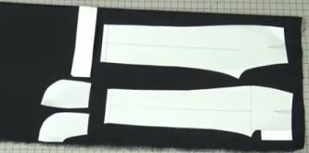
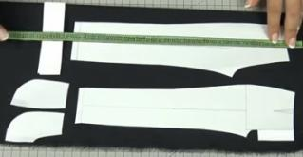
Cálculo
I. TÉCNICA DE TENDIDO REAL
1.- Se trazan los moldes con las medidas obtenidas durante el proceso de toma de medidas y costuras incluidas.
2.- Se acomodan los moldes en una tela cualquiera o una sabana, ésta debe tener un ancho de 1,50 metros.
3.- Se mide como se muestra en la imagen, y se obtiene el largo total de la tela. Siempre se deben agregar de 15 a 20 cm más de tela.

Slide 4
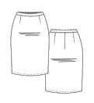
II. Cálculo mediante Toma de medidas
FORMATO DE CÁLCULO DE TELA
Tipo de tela: Gabardina Ancho de la tela: 1,50 metros
Contornos:
Busto: Cintura: 90 cm Cadera : 113 cm Se debe tomar en cuenta la medida más grande para saber el ancho de tela que requerimos en este caso 113 cm +10 = 1,23 metros de ancho por lo tanto el ancho de 1,50 es ideal para el proyecto. | + 10 cm de costura Se debe tomar en cuenta la me
Largos :
Falda | 60 cm x 2= 120
Extras:
Dobladillo: 8 cm Pretina : 10 cm 8+ 10 = 18 cm
+ 10 cm de costura
Total largos + total extras=__________ + 30 cm (distancia total entre patrones medida estándar)
60 + 18 = 78 cm + 30 cm = 1,08 metros de tela con 1,50 metros de ancho.

Slide 5
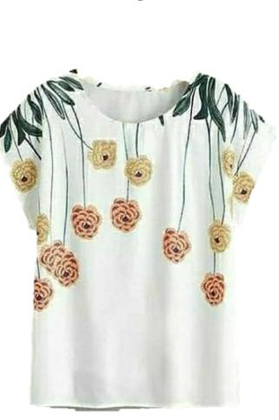
Ejemplo para una blusa
1.- Para verificar el ancho de la tela, se debe contemplar la siguiente medida:
Contorno de busto = 113 cm con costuras incluidas.
Si tengo un ancho de tela de 1,50 metros, es ideal para la prenda, pues el contorno de busto es de 113 cm.
2.- Para calcular el largo de la tela:
Largo total de la blusa 70 cm con dobladillo y costuras incluidas
3.- Largo de manga 20 cm
90 cm de tela
Se requiere 1metro de tela con 1,50 metros de ancho.

Slide 6
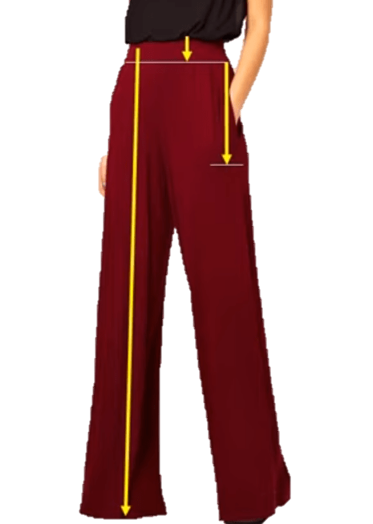
Ejemplo para un pantalón
1.- Para verificar el ancho de la tela, hay que contemplar la medida de:
Contorno de cadera = 113 cm con costuras incluidas.
Tiro = 36 cm con costura
= 1,49 cm de ancho de tela
Si tengo un ancho de tela de 1,50 metros es ideal para la prenda pues el ancho que requiero es de 1,49 metros.
2.- Para calcular el largo de la tela:
Largo total del pantalón 110 cm con dobladillo y costuras incluidas.
3.- Pretina 8 cm
1,18 cm
Se requieren 1,18 metros de tela con 1,50 metros de ancho.

Slide 7
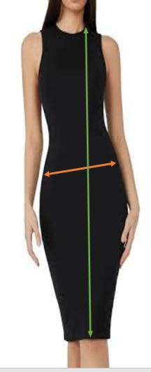
Ejemplo para un vestido
1.- Para verificar el ancho de la tela, hay que contemplar la medida de:
Contorno de cadera= 113 cm con costuras incluidas.
Si tengo un ancho de tela de 1,40 metros es ideal para la prenda pues el ancho de cadera es de 113 cm.
2.- Para calcular el largo de la tela:
Largo total del vestido 115 cm con dobladillo incluido.
Se requieren 1,15 metros de tela con 1,40 metros de ancho.

Slide 8
Consumo de telas en prendas
Prenda | Consumo
Pantalón | 1,25 metros
Saco | 1,75 metros
Falda recta | 1 metro
Vestido recto | 1,50 metros
Vestido con amplitud | 2 a 2,50 metros
Blusa sencilla | 1 metro
Blusa con olanes o cuello | 1,50 metros
Chamarra | 2 metros

